Slide 1
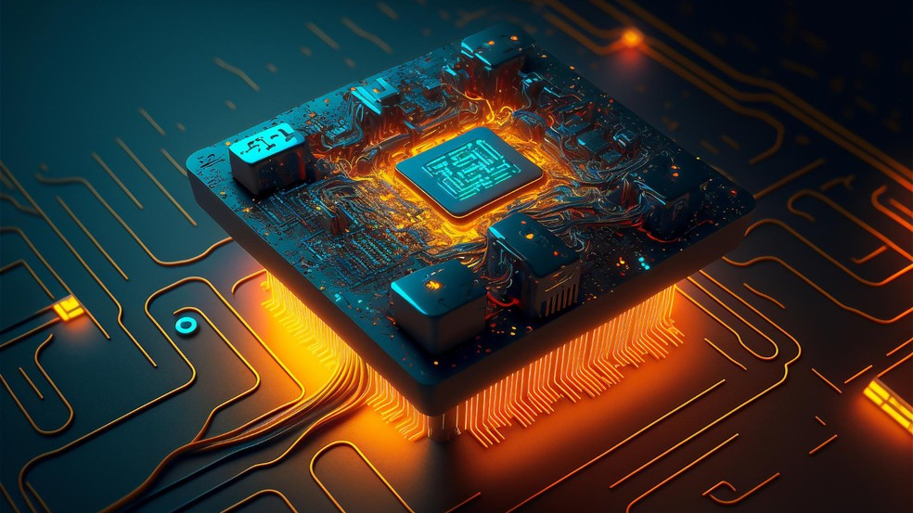
Evolução e avanços das tecnologias de memoria
DDR5, NVMe ,HBM e Optane

Slide 2
DDR5
Data de Lançamento: 2020
A memória DDR5 (Double Data Rate 5) é a quinta geração de memória RAM DDR, lançada em 2020, projetada para atender às demandas crescentes de desempenho em computadores e servidores. Comparada à DDR4, traz melhorias significativas, incluindo:
Maior largura de banda: Taxas de transferência que começam em 4800 MT/s (megatransfers por segundo) e podem ultrapassar 8400 MT/s em versões futuras.
Maior capacidade por módulo: Suporta até 128 GB por módulo, dobrando o limite da DDR4.
Eficiência energética: Opera em uma tensão reduzida de 1,1V, economizando energia e reduzindo o calor.
Inovação na arquitetura: Introduz dois subcanais de 32 bits por módulo, melhorando a eficiência na transferência de dados.
A DDR5 é amplamente utilizada em servidores, desktops de alta performance e aplicações exigentes como inteligência artificial e análises de big data.

Slide 3
NVMe
Data de Lançamento:2011
O NVMe (Non-Volatile Memory Express) é um protocolo de comunicação projetado para acessar memórias de armazenamento não voláteis, como SSDs, de forma mais rápida e eficiente do que interfaces antigas como SATA. Desenvolvido para trabalhar sobre o barramento PCI Express (PCIe), ele proporciona baixa latência e altas taxas de transferência de dados, aproveitando plenamente o desempenho de memórias flash modernas e outras tecnologias de armazenamento emergentes.
Evoluções e Melhorias do NVMe
Desde o seu lançamento em 2011, o NVMe evoluiu significativamente. A introdução da especificação NVMe 2.0 em 2021 trouxe avanços importantes, como:
Zoned Namespaces (ZNS): Permite ao host colaborar com o dispositivo para melhor organização de dados, aumentando o desempenho e reduzindo custos.
Key Value (KV) Command Set: Usa chaves para acessar dados em vez de endereços de blocos, simplificando o acesso para aplicações específicas.
Rotational Media Support: Expansão para suportar discos rígidos (HDDs) com melhorias no gerenciamento.
Endurance Group Management: Oferece maior granularidade na gestão de uso de memória para prolongar a vida útil do SSD.
Cópia Simples: Executa operações de cópia diretamente no dispositivo, reduzindo a carga do processador do sistema.
Essas mudanças tornam o NVMe mais versátil, permitindo seu uso em aplicações que vão desde dispositivos móveis até grandes data centers, mantendo compatibilidade com versões anteriores.

Slide 4
HBM
Data de Lançamento:2013
A High Bandwidth Memory (HBM) é uma tecnologia de memória avançada desenvolvida para atender às demandas de aplicações que exigem alta largura de banda, como GPUs, computação de alto desempenho (HPC) e inteligência artificial. Utilizando tecnologias como Wide I/O e Through-Silicon Vias (TSVs), a HBM integra camadas de memória empilhadas verticalmente, conectadas a uma interface de larga escala com o processador. Essa arquitetura reduz latência e consumo energético, além de aumentar significativamente a densidade e a velocidade de transferência.
Evoluções da HBM:
HBM1 (2013): Introdução com largura de banda de até 128 GB/s por módulo.
HBM2 (2016): Aumento da largura de banda para 256 GB/s por módulo e maior densidade por stack.
HBM3 (2022): Duplica a taxa de transferência por pino em relação à HBM2, alcançando até 819 GB/s por dispositivo. Suporta configurações de 4 a 16 camadas, com maior eficiência energética graças a sinais de baixa tensão e correção de erros avançada (symbol-based ECC).
A especificação HBM3 introduziu ainda 16 canais independentes (32 pseudo-canais) e configurações que permitem densidades de até 64 GB por módulo, beneficiando aplicações de servidores e data centers, além de oferecer robustez em cenários críticos de confiabilidade

Slide 5
Optane
Data de Lançamento:2017
Intel Optane é uma tecnologia de memória desenvolvida para reduzir os gargalos de armazenamento e memória em sistemas de computação modernos. Utilizando 3D XPoint, um novo tipo de meio de armazenamento, o Optane apresenta baixa latência e alta durabilidade, sendo significativamente mais rápido que SSDs baseados em NAND tradicionais.
Optane é implementado de duas formas principais:
Memória Persistente (Persistent Memory - PMem): Usada em servidores e data centers, combina alta capacidade (até 512 GB por módulo DIMM) e persistência, mantendo dados mesmo em caso de perda de energia. Isso permite reinícios mais rápidos de bancos de dados em memória e escalabilidade de sistemas a custos mais baixos comparados à DRAM.
SSD Optane: Voltado para armazenamento, oferece desempenho consistente e alta resistência, ideal para cargas intensivas como bancos de dados e processamento transacional. Optane também pode funcionar como cache, acelerando discos rígidos e aumentando a responsividade do sistema.
A tecnologia estreou em 2017 como uma solução intermediária entre DRAM e NAND SSD, abordando limitações de capacidade e latência. Apesar de suas vantagens, seu custo e requisitos específicos limitaram sua adoção, sendo mais usada em configurações de alto desempenho e ambientes empresariais.

Slide 6
Referências bibliograficas
https://hexus.net/tech/news/ram/144145-jedec-releases-final-specification-ddr5-sdram/
https://nvmexpress.org
https://sst.semiconductor-digest.com/2018/12/jedec-updates-groundbreaking-high-bandwidth-memory-standard/
https://www.design-reuse.com/industryexpertblogs/50739/hbm3-next-generation-memory-standard.html
https://www.lenovo.com/br/pt/glossary/optane-memory/

